Slide 1
II. TÉCNICAS DE EVALUACIÓN
POR COMPETENCIAS
FACILITADORA : DENÍS GUERRA.

Slide 2
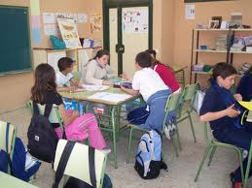
1- La observación
La observación directa del docente al trabajo y comportamiento de los estudiantes constituye un medio eficaz de evaluación, sobre todo en los procesos de evaluación diagnóstica y formativa, arrojando una rica información sobre los aprendizajes.

Slide 3
Formas de registro de la observación:
Esta técnica, demanda guías y registros permanentes de la información constatada, para ello se pueden utilizar varios recursos. A continuación, se proponen los siguientes:
1-Descripciones narrativas: de lo que los docentes hacen con los estudiantes durante la jornada de clases.
2-Registros anecdóticos: narraciones de hechos significativos del comportamiento de los estudiantes, donde el docente deja constancia de su intervención.
3-Diarios de experiencias: son anotaciones libres de los docentes sobre aquellos aspectos destacables del día o de la sesión de clase. Pueden referirse a situaciones de todo el grupo o a situaciones personales de algunos estudiantes.

Slide 4
5- Perfiles o expediente del estudiante: Son caracterizaciones de los estudiantes de aspectos
importantes de cada uno de ellos.
6-Lista de cotejo: Es un instrumento donde se detallan criterios de evaluación.
EJEMPLO:
Criterio | Sí | No
1-El estudiante tiene claro el propósito del trabajo grupal. 2-Cada estudiante está participando activamente en el trabajo. 3-El grupo cuenta con los recursos necesarios que fueron indicados para la realización del trabajo.

Slide 5
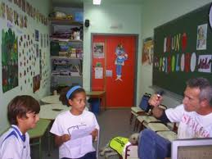
2- La Entrevista Focalizada
La entrevista es una técnica que puede ser utilizada para que el estudiante investigue, teniendo contacto directo con los interlocutores que han formado parte de los hechos estudiados o han sido testigos de los fenómenos que se están analizando en las asignaturas.

Slide 6
Procedimiento:
Planificación de la entrevista: Guiado por el docente.
2. Realización de la entrevista: Prever todos los temas logísticos, como gozar de un lugar adecuado, tener claro el horario y tiempo de la entrevista, tener listo el material o equipo a utilizar.
3. Análisis de la información obtenida en la entrevista: Esta es la parte que servirá al docente de evidencia del dominio y profundización de la investigación.

Slide 7
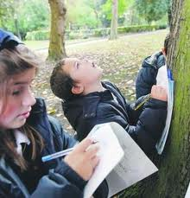
3- El Diario de Campo
-Consiste en la observación de un acontecimiento o hecho, recolectando la información directamente con apuntes en un formato establecido (diario, cuaderno), para luego analizar estos datos con base en los contenidos desarrollados en las clases.
-El diario de campo propicia en los estudiantes un encuentro analítico con la realidad, de tal forma que extrae de manera sistemática y controlada los datos del fenómeno tal y como suceden.

Slide 8

N° Fecha Lugar Tema Propósito
Descripción | Reflexión
Generalmente se pone un instrumento con dos columnas: descripción y reflexión, sin embargo, dependiendo del tema y del nivel educativo de los estudiantes, se puede poner una tercera columna que recoja impresiones producidas de los hechos estudiados.

Slide 9
N° Fecha Lugar Tema Propósito
Descripción | Impresión producida | Reflexión

Slide 10
Procedimiento:
1. Se realiza una observación general de los hechos.
2. Se escribe el día y la hora del momento de la observación.
3. Se narran o describen todos los hechos observados (acciones, olores, sonidos, clima, etc.)
4. Se escriben también las impresiones que estos acontecimientos provocan.
5. En la segunda columna del diario se desarrollan las conclusiones, partiendo de las impresiones causadas; en esta parte cabe la posibilidad que el estudiante consulte los textos y los apuntes de sus clases, como medio de apoyo para asegurar la veracidad del análisis.
6. Se hace una diferencia entre los elementos específicos de estudio y los elementos generales.

Slide 11
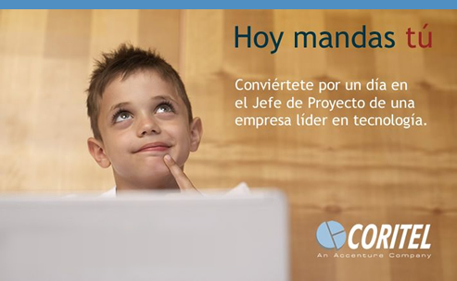
4- Las Realizaciones y Exhibiciones
Es una técnica de evaluación, que se basa en la demostración o explicación del funcionamiento de un dispositivo o la demostración de un procedimiento a seguir en caso de una situación específica. Se trata de poner al estudiante en una situación hipotética y que él realice el procedimiento a seguir, superando las dificultades que en dicha situación se han establecido o simulado.
COMO LOS PROYECTOS.

Slide 12
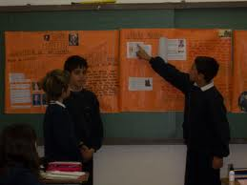
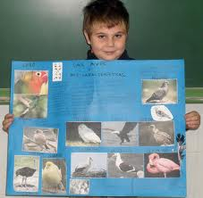
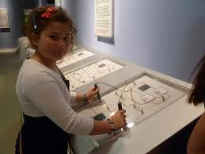
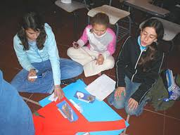
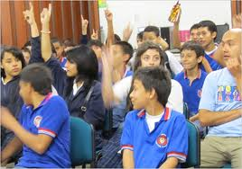
Procedimiento:
1-Explicación verbal
2-Preparación de materiales
3-Demostración
4-Ejercicios de práctica
5-Conversatorio

Slide 13
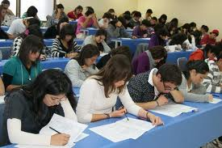
5- Los Ensayos
El ensayo es la expresión del pensamiento de los estudiantes con relación a un tema, apoyándose en los postulados teóricos estudiados en la clase o leídos en los textos. Es una técnica con gran potencial para desarrollar competencias de expresión escrita y mostrar el dominio conceptual con mayor profundidad.
Pruebas de ensayo: Permiten juzgar “la capacidad del alumno para organizar, integrar, interpretar el material, y se expresan en sus propias palabras.

Slide 14
RECOMENDACIONES:
1- Puede solicitarse un número específico de páginas.
2- Debe preverse que en más de una ocasión existirá divergencia con la opinión del docente o demás estudiantes, lo cual no debería afectar el resultado de la evaluación.
3- Si se van a evaluar aspectos relacionados con la ortografía, redacción y presentación, debe advertirse con anticipación y no darse por sentado que el alumnado lo sabe y es su obligación.

Slide 15
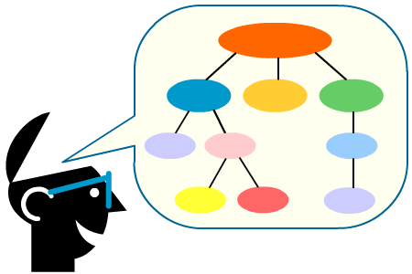
6- Las Redes Semánticas y Mapas Conceptuales
Se trata de técnicas de evaluación que permiten consolidar en el estudiante los conceptos o procedimientos a través de esquemas conectados entre sí en forma de redes o mapas que expresan las conexiones relacionales de las ideas desarrolladas en la clase o del texto en estudio.

Slide 16
Redes Semánticas:
Consiste en esquematizar de manera gráfica las ideas fundamentales de un texto, clasificadas por categorías principales y complementarias. no siguen un patrón rígido, por lo general toman la forma de una araña. Generalmente se elaboran, siguiendo la dirección de giro de las agujas del reloj y de esa manera son leídas.

Slide 17
PROCEDIMIENTO:
1- Se lee el texto en forma general; luego se lee el texto nuevamente pero en forma pausada.
2- Se selecciona la información más importantes, se subraya y se escribe en una hoja aparte.
3-Identificar el concepto principal, ubicarlo en el centro y encerrarlo en un semicírculo.
4-Identificar los demás conceptos secundarios y ubicarlos alrededor del concepto principal.
5- A cada idea secundaria se le colocan las palabras que complementan la idea.

Slide 18
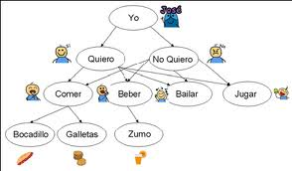
EJEMPLOS DE REDES SEMÁNTICAS

Slide 19
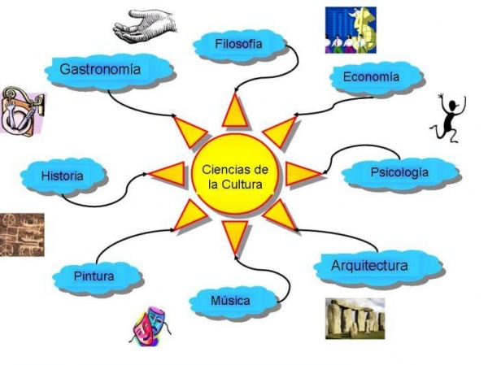
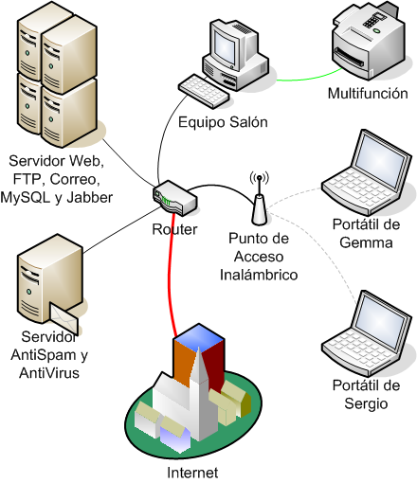

Slide 20
6.11- Mapa Conceptual:
Consiste en procesar un texto, identificando los conceptos principales que son ubicados en forma jerárquica y unidos a través de palabras de enlace llamadas conectivos lógicos. Esto conceptos se colocan deductivamente, de lo más general a lo más específico. Los mapas conceptuales, generalmente se construyen de forma vertical, de arriba hacia abajo y así se leen.

Slide 21
Procedimiento:
1- Se lee el texto en forma pausada.
2- Se seleccionan las ideas más importantes, se subrayan y se escriben en una hoja aparte.
3- Se identifica el concepto más general, considerado de primera jerarquía y se ubica en el extremo superior de la hoja.
4- Luego, se identifican los conceptos derivados del concepto mayor, considerados como de segunda jerarquía; y así sucesivamente hasta llegar a la categoría que se considere conveniente ubicando los conceptos hacia abajo.
5- Los conceptos se encierran en semicírculo o en cuadros.
6- Cada concepto se une con los demás a través de líneas.
7- En cada línea se ubican frases o palabras de enlace, que dan sentido y conectan los conceptos. Estas frases reciben el nombre de conectivos lógicos.

Slide 22
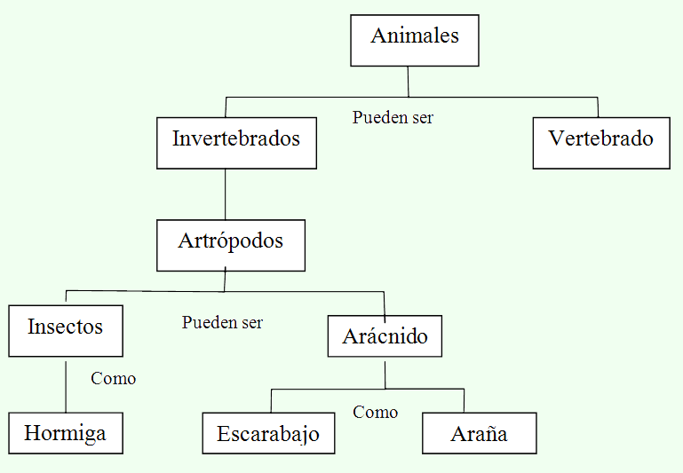
EJEMPLOS DE MAPAS CONCEPTUALES
son

Slide 23
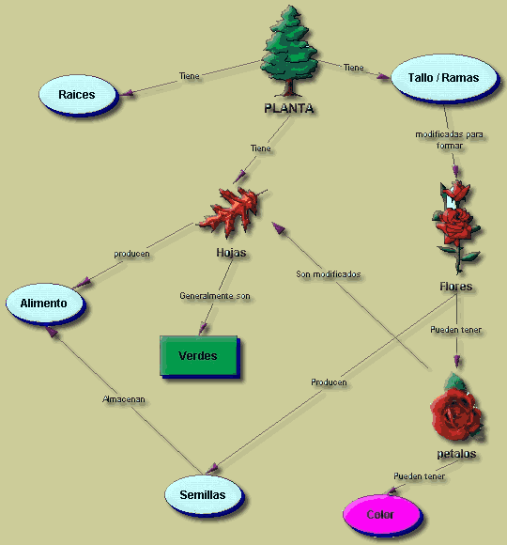
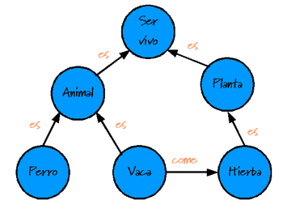

Slide 24
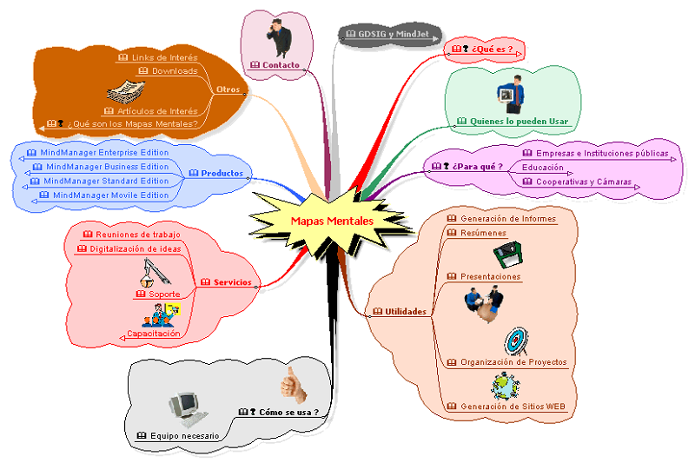
GRACIAS POR SU ATENCIÓN

